Slide 1
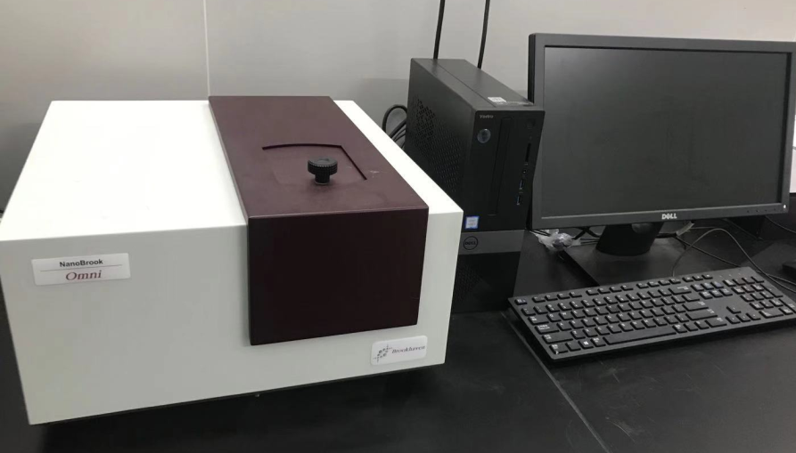
多角度粒度及高灵敏Zeta电位分析仪
Multi-angle particle size and high sensitivity Zeta potential analyzer
主要功能及应用：
多功能微孔板检测仪通过测量动态光散射信号获得颗粒尺寸信息，可以同时获得纳米颗粒尺寸及其统计分布。Zeta电势的测量也是通过测量在电场中定向移动颗粒的散射光获得的。本设备主用应用于纳米材料相关研究，食品工业、油墨、涂料、生物、医药等广泛领域。
主要技术指标：
粒度范围：0.3nm~10um（与折射率，浓度，散射角有关）；
浓度范围：0.1ppm至40%w/v；
样品体积：1~3m1，50uL微量样品池，10uL微量样品池
分子量测定范围：342~2*107 Dalton
pH值测量范围：1-14；
电泳测量适用粒度范围：0.001-100um；电导率范围：0-30S/m；
电泳迁移率范围：10-11-10-7m2/V.s；
生产厂家：美国Brookhaven 公司
主要特点：
1.硬件PALS技术，灵敏度高1000倍，适用于高盐浓度、有机溶剂、油相体系；
2.综合全新的粒度分析方法和模型Particle Solution粒度测量软件；
3.强大的数据分析功能，可自动研究粒度随时间、温度（蛋白熔点）以及其他参数变化的趋势分
联系人：刘屹东
18651590909

